Slide 1

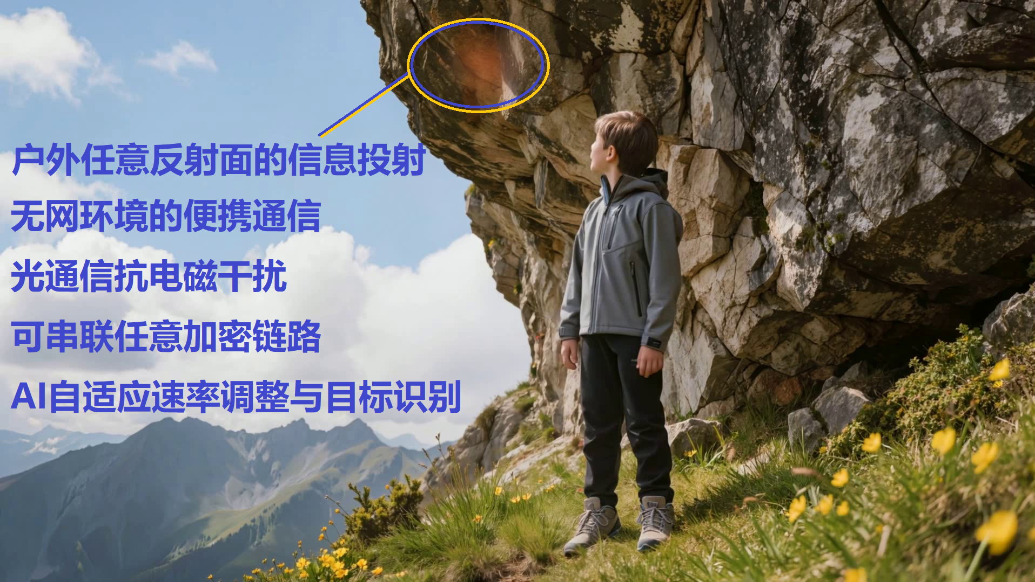


栗子树
变频可见光通信系统
AI自适应 高性价比可见光通信
规范说明
主标题（项目名称）：建议使用思源黑体 115号字，确保远距离视觉冲击力。
正文内容：小标题 统一使用思源黑体80号字，内文统一使用 思源黑体 60号字。用于项目简介、核心技术或应用场景描述。
辅助信息：如表格内的细节说明，字号不低于 40号字，以保证站立阅读时的清晰度。
视觉配图：建议提供 300dpi 以上的高清原图。
正文及图表区域：各团队可根据项目展示重点（如数据展示、产品实拍、二维码等）自由调整布局。
使用可见光进行数据加密通信，
免受任何电磁干扰，避免中间人窃听
可调频率范围（适配常用变频激光器/调色LED光源）
可用普通工业相机/摄像头作为接收器硬件
机器视觉AI 自动适配背景光去除
机器视觉AI 自动适配通信速率
机器视觉AI 自动寻找通信目标
时频域充分利用且适配多数摄像机的高效通信调制
可扩展至红外频段
物美价廉，用途广泛
低成本抗干扰空天通信
荒野户外无网环境便携光通信
视频内隐藏信息通信
任意视觉可达环境下的便携隐秘通信
Notes:
为统一大赛视觉形象，请各团队参考PPT模版进行内容填充。本说明旨在指导各团队如何在保持排版美感的同时，清晰地展示核心项目信息。

